Slide 1
گردآورنده : مجید مرادزاده
IN THE NAME OF GOD
بررسی و شبیه سازی حالات گذرا در یک سیستم مجهز به DGنظیر منبع بادی

Slide 2
عناوین:
مقدمه((2 minutes
دیاگرام شبکه مورد مطالعه(3 minutes)
مدل توربین بادی ومنحنی مشخصه های مربوطه (2 minutes)
مدیریت توان میکرو شبکه (1 minute)
شروع به کار توربین بادی و بررسی حالت گذرا(5 minutes)
جدا سازی میکرو گرید از شبکه اصلی و بررسی حالت گذرا(3 minutes)
بررسی نتایج شبیه سازی خطای سه فازبه زمین(L-L-L-G)(4 minutes)
(…….)Question

Slide 3
واحدهای تولیدی از لحاظ تولید توان و کنترل، به دو دسته اصلی تقسیم بندی می شوند:
-1واحدهای Dispatchable
واحدهای dispatchable به عنوان منبع انرژی با پاسخ سریع که دارای ظرفیت کافی برای کنترل توان اکتیو و راکتیو هستند،گفته می شود. چنین منابعی ممکن است دارای مبدل توان باشند و شامل وسائل ذخیره در طرف DC باشند
-2واحدهای Non-Dispatchable
منابع nondispatchable به تغییرات توان اکتیو و راکتیو در طول حالت گذرا به کندی پاسخ می دهند، به عنوان یک منبع غیرقابل کنترل عمل کرده و به مقدار زیادی به منبع اولیه انرژی خود وابسته هستند.
Notes:
. یک توربین بادی سرعت متغیر که از طریق یک مبدل پشت به پشت به سیستم قدرت متصل است، از این نوع (1)است.
توربین بادی سرعت ثابت و منابع فتوالکتریک نیز از دسته (2)هستند.

Slide 4
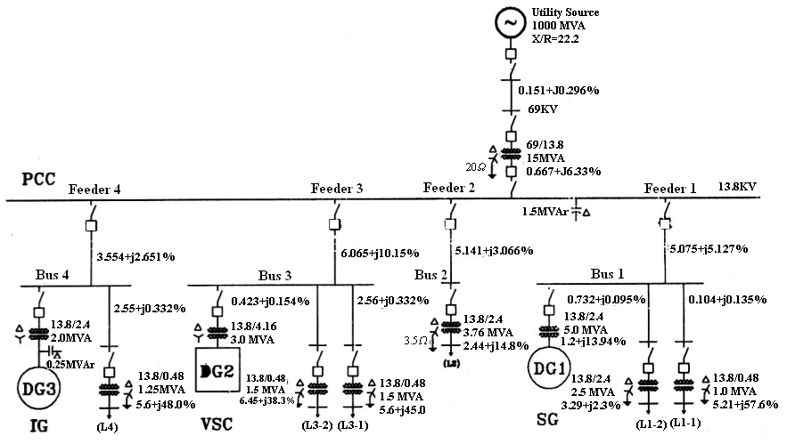
دیاگرام شبکه مورد مطالعه :
دیاگرام تک خطی سیستم مورد مطالعه
Notes:
این شکل دیاگرام تک خطی یک سیستم توزیع 13.8 kv را نشان می دهد که از طریق یک خط شعاعی 69 kv به شین بی نهایت وصل است که این سیستم توزیع تشکیل یک میکروشبکه می دهد. شین بی نهایت با یک منبع ولتاژ 69 kv به ظرفیت اتصال کوتاه 1000 MVA مدل سازی شده است.

Slide 5
میکروشبکه ی این سیستم دارای سه واحد DG به مشخصات زیر است:
DG₁ یک دیزل ژنراتور یا توربین گازی 1/8 MVA است که یک ماشین سنکرون مدل شده است .
DG₂ یک واحد الکترونیکی به قدرت2.5 MVA است.
DG₃ نیز یک توربین بادی سرعت ثابت است که توان خروجی آن در 1MVA تنظیم شده است وتوسط یک ژنراتور القائی به شبکه متصل شده است.

Slide 6
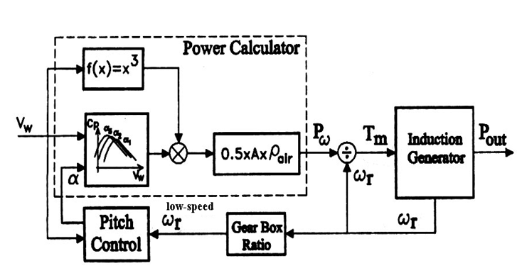
مدل توربین بادی:
Pair = ½ ρ A ν3
Pwind turbine = Cp.Pair = Cp × ½ ρ A ν3
ρ = air density (approximately 1.225 kgm−3)
A = swept area of rotor, m2
ν = upwind free wind speed, ms−1.

Slide 7
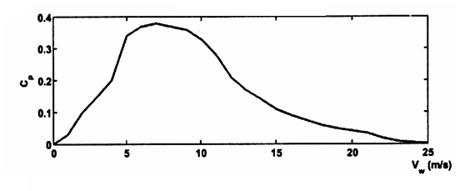
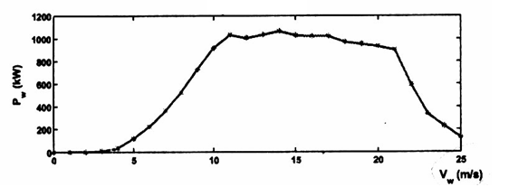
منحنی مشخصه توان باد بر حسب سرعت باد
منحنی مشخصه ضریب Cpبر حسب سرعت باد

